Slide 1
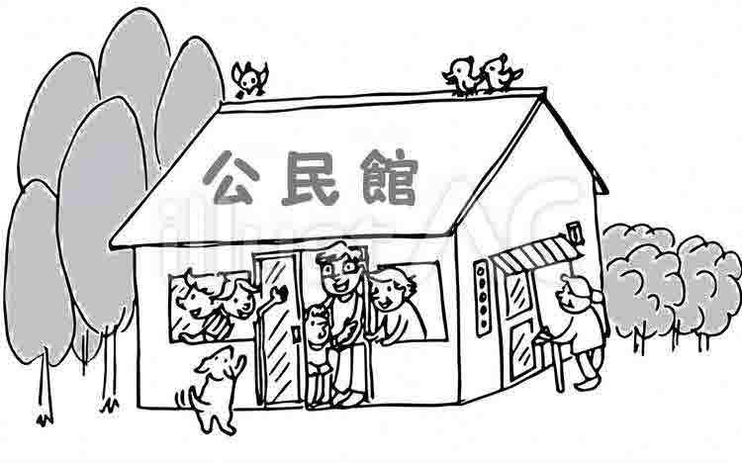

こうみんかんってなあ～に？
令和６年１０月４日（金）
津市立誠之小学校 資料

Slide 2
ここでお話しすること
１．公民館（こうみんかん）とは
２．公民館（こうみんかん）のやくわり
３．津市のこうみんかんのげんじょう
４．久居公民館(ひさいこうみんかん)
について
５．まとめ

Slide 3
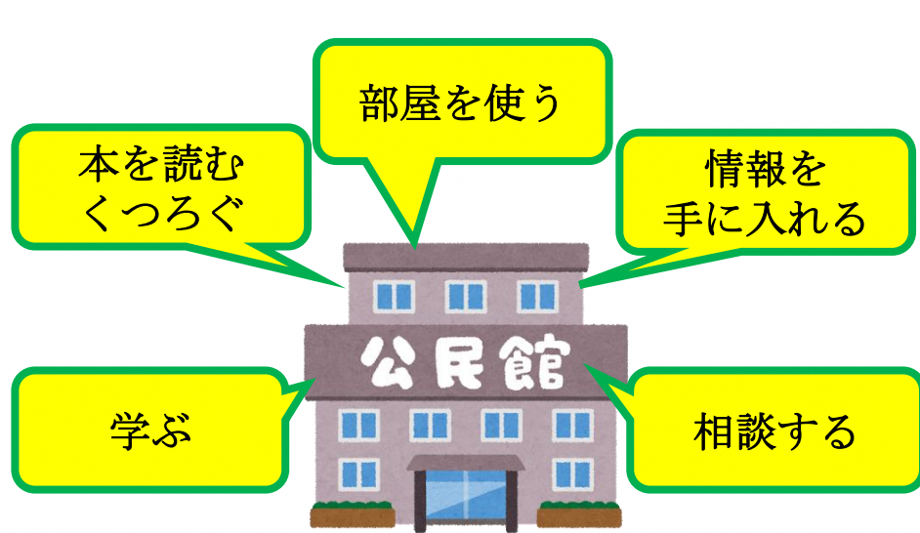
１．公民館（こうみんかん）とは
１ こうみんかんって、どんなところ？ どんなイメージしてますか？

Slide 4
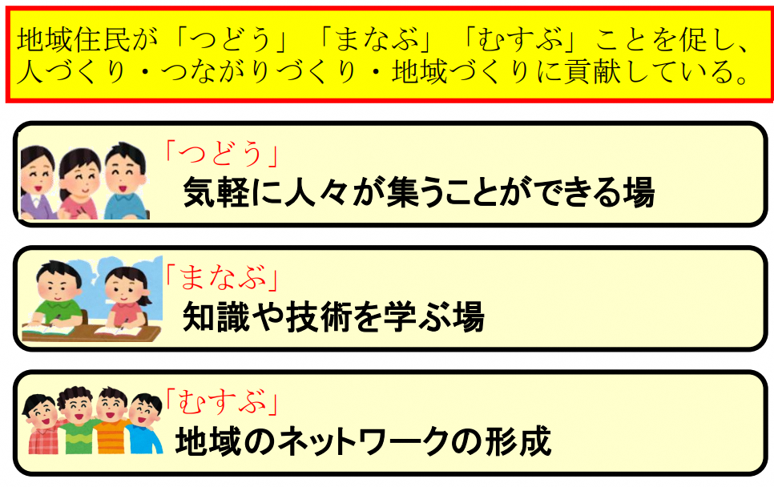
２．公民館（こうみんかん）の
やくわり
２ 公民館（こうみんかん）の機能（きのう）
※ちいきの社会教育（しゃかいきょういく）をすいしんするやくわりをはたします

Slide 5
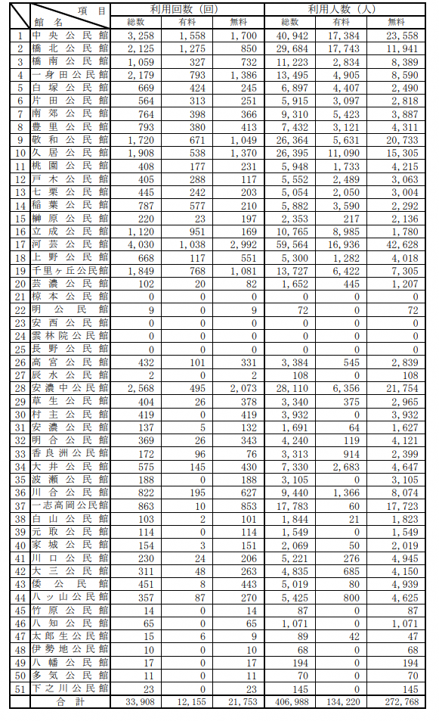
３．津市のこうみんかんのげんじょう
３ 津市のこうみんかんのりようじょうきょう
◎令和５年度
津市内のこうみんかん ５１館（かん）
りようかいすう ３３，９０８回（かい）
りようにんずう ４０６，９８８人（にん）
◎ひさいちく ７つのこうみんかん
久居（ひさい）・桃園（ももぞの）・戸木（へき）・七栗（ななくり）・稲葉（いなば）・榊原（さかきばら）・立成（りっせい）
りようかいすう ５，２９３回（かい）
りようにんずう ６１，９４９人（にん）
令和６年３月３１日で、ながの・たつみずこうみんかんが閉かんとなり、令和６年度から津市ぜんたいのこうみんかんは４９館（かん）となりました。
※令和６年度 津市教育ようらんより

Slide 6
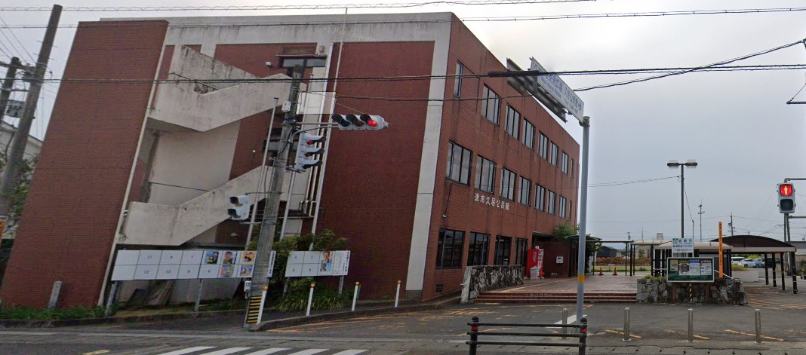
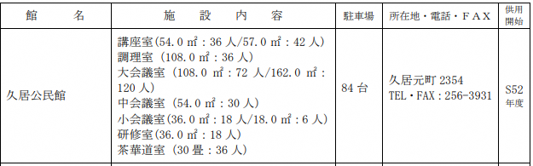
４．久居公民館(ひさいこうみんかん)
について
４－（１）久居公民館（ひさいこうみんかん）のがいよう

Slide 7
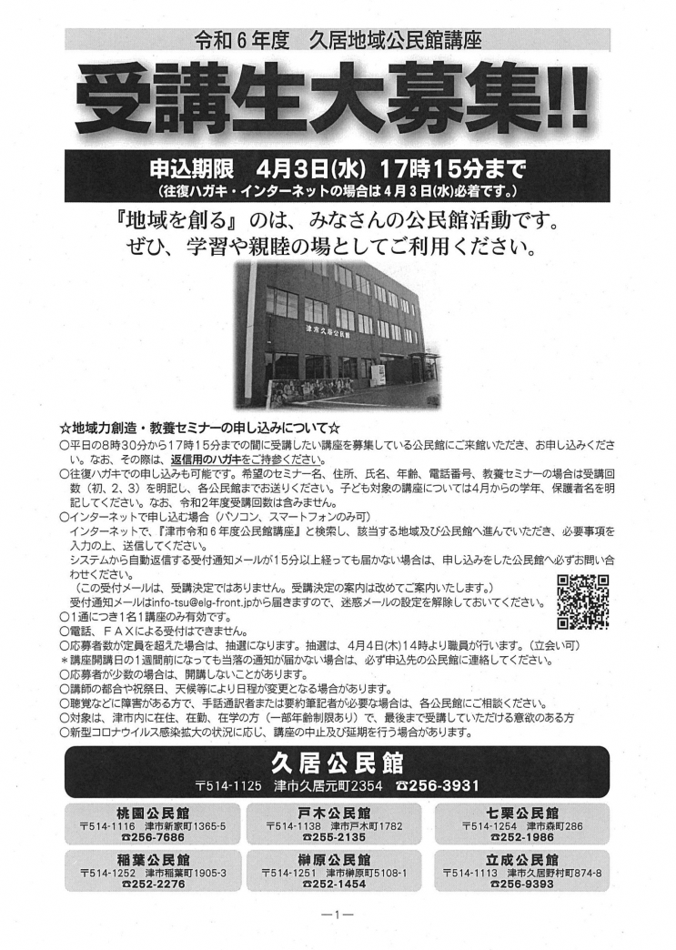
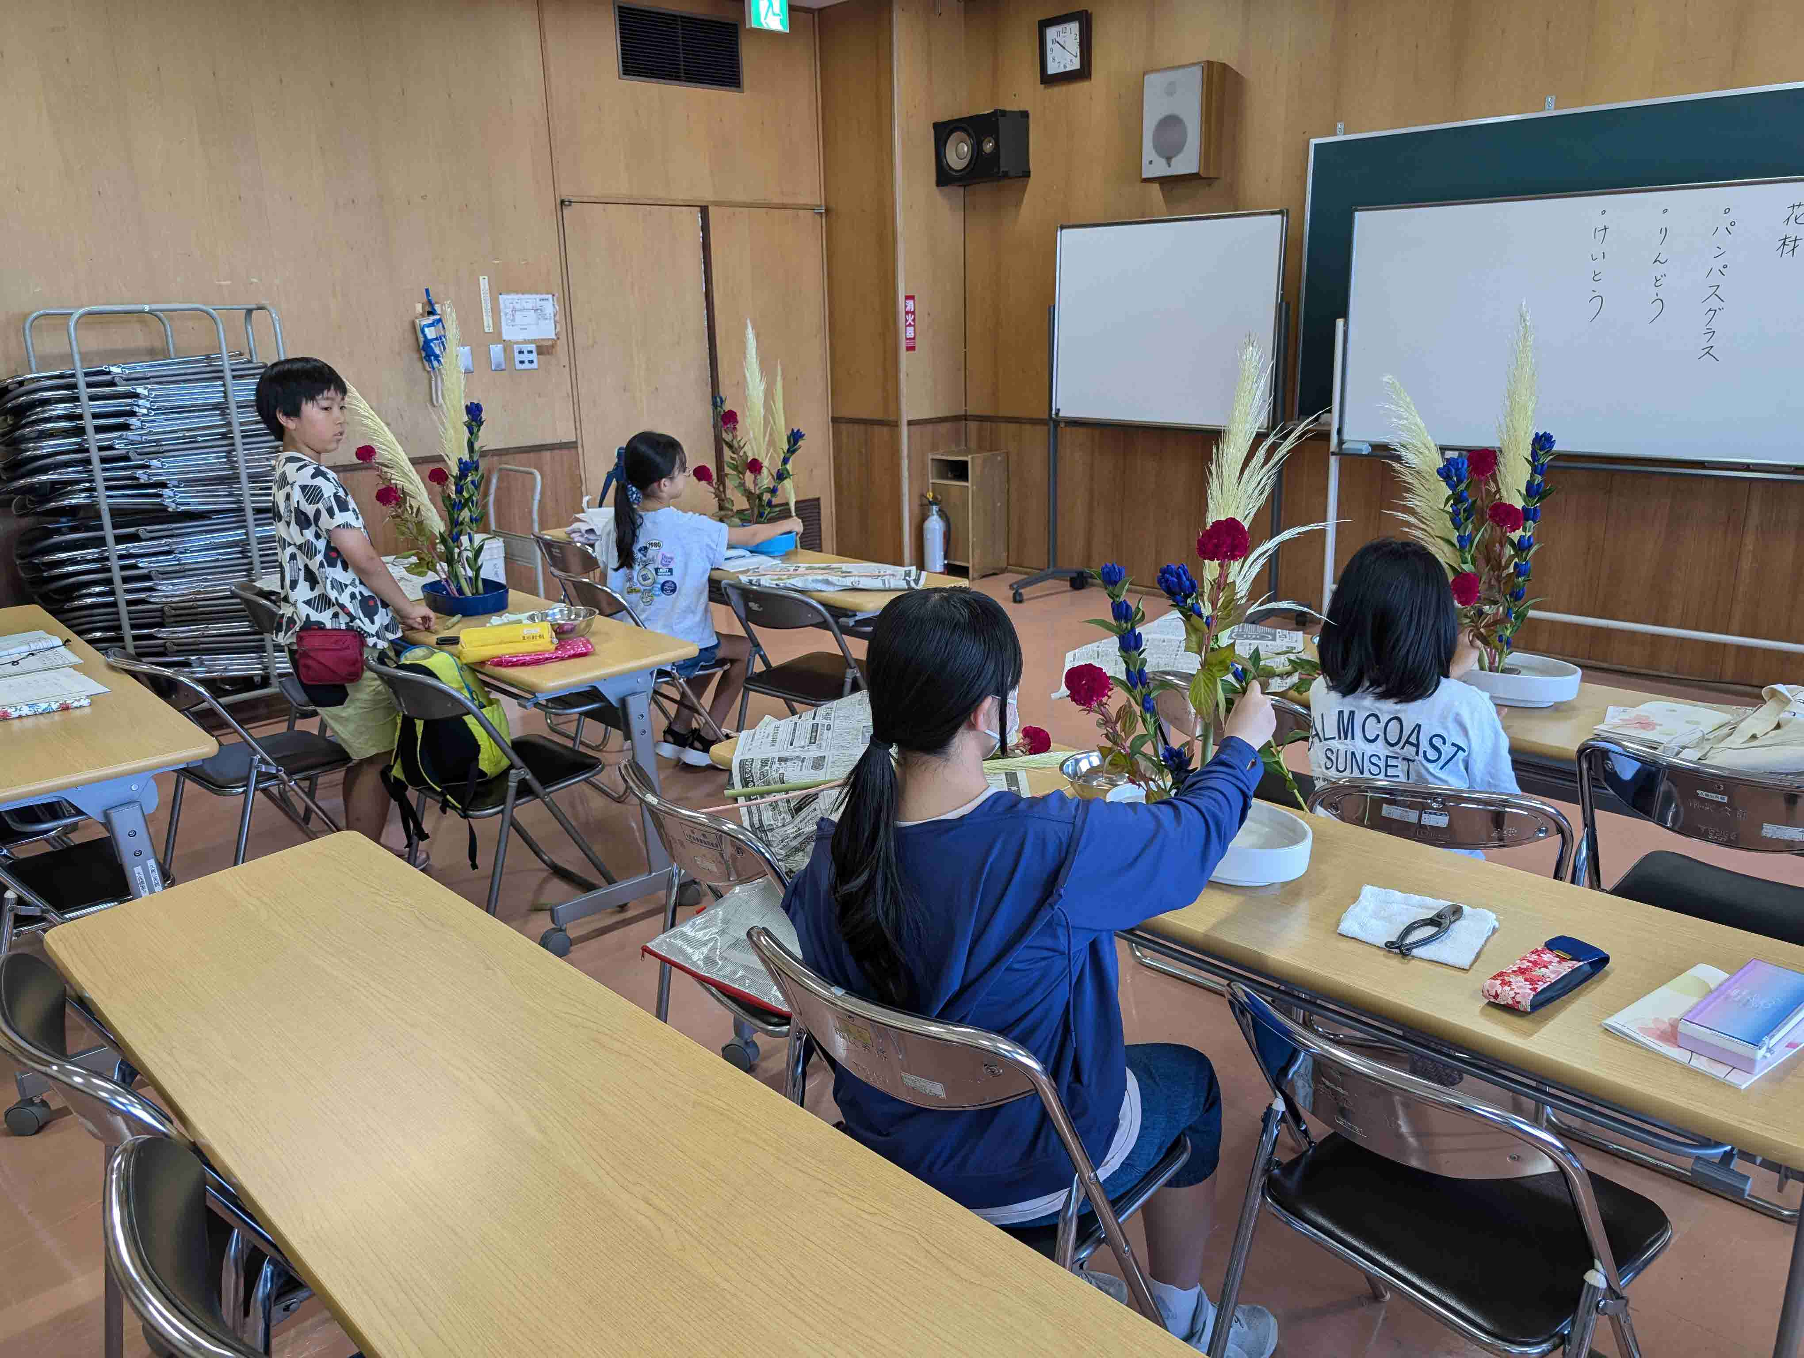
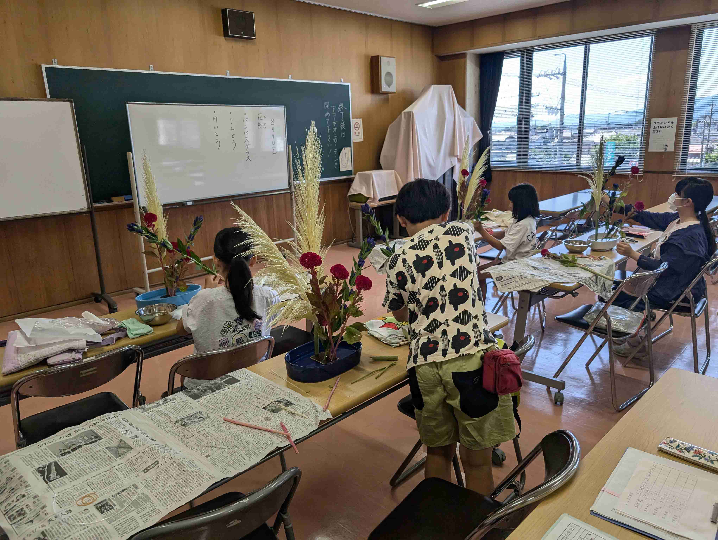
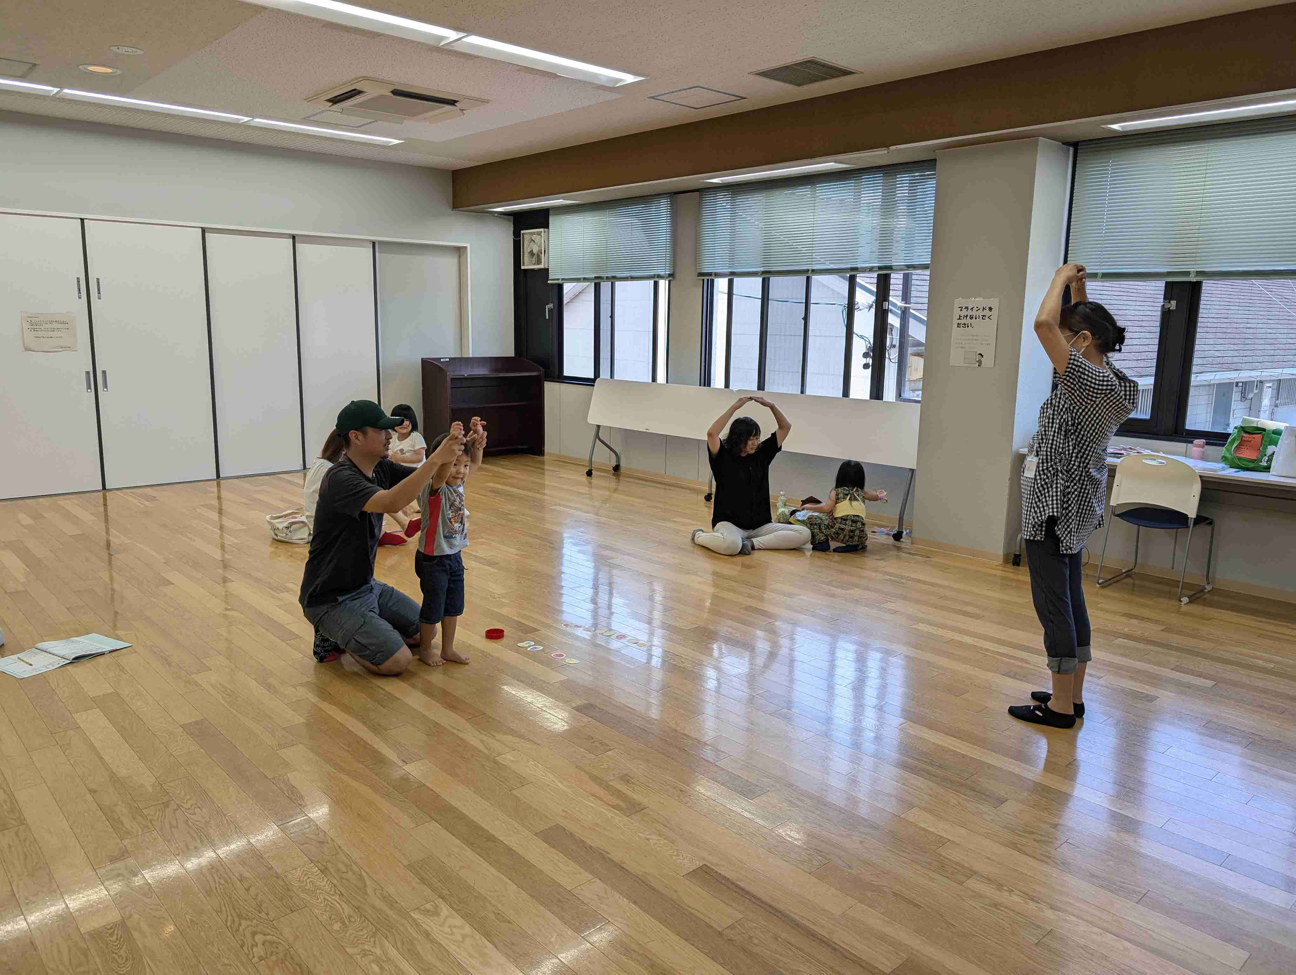
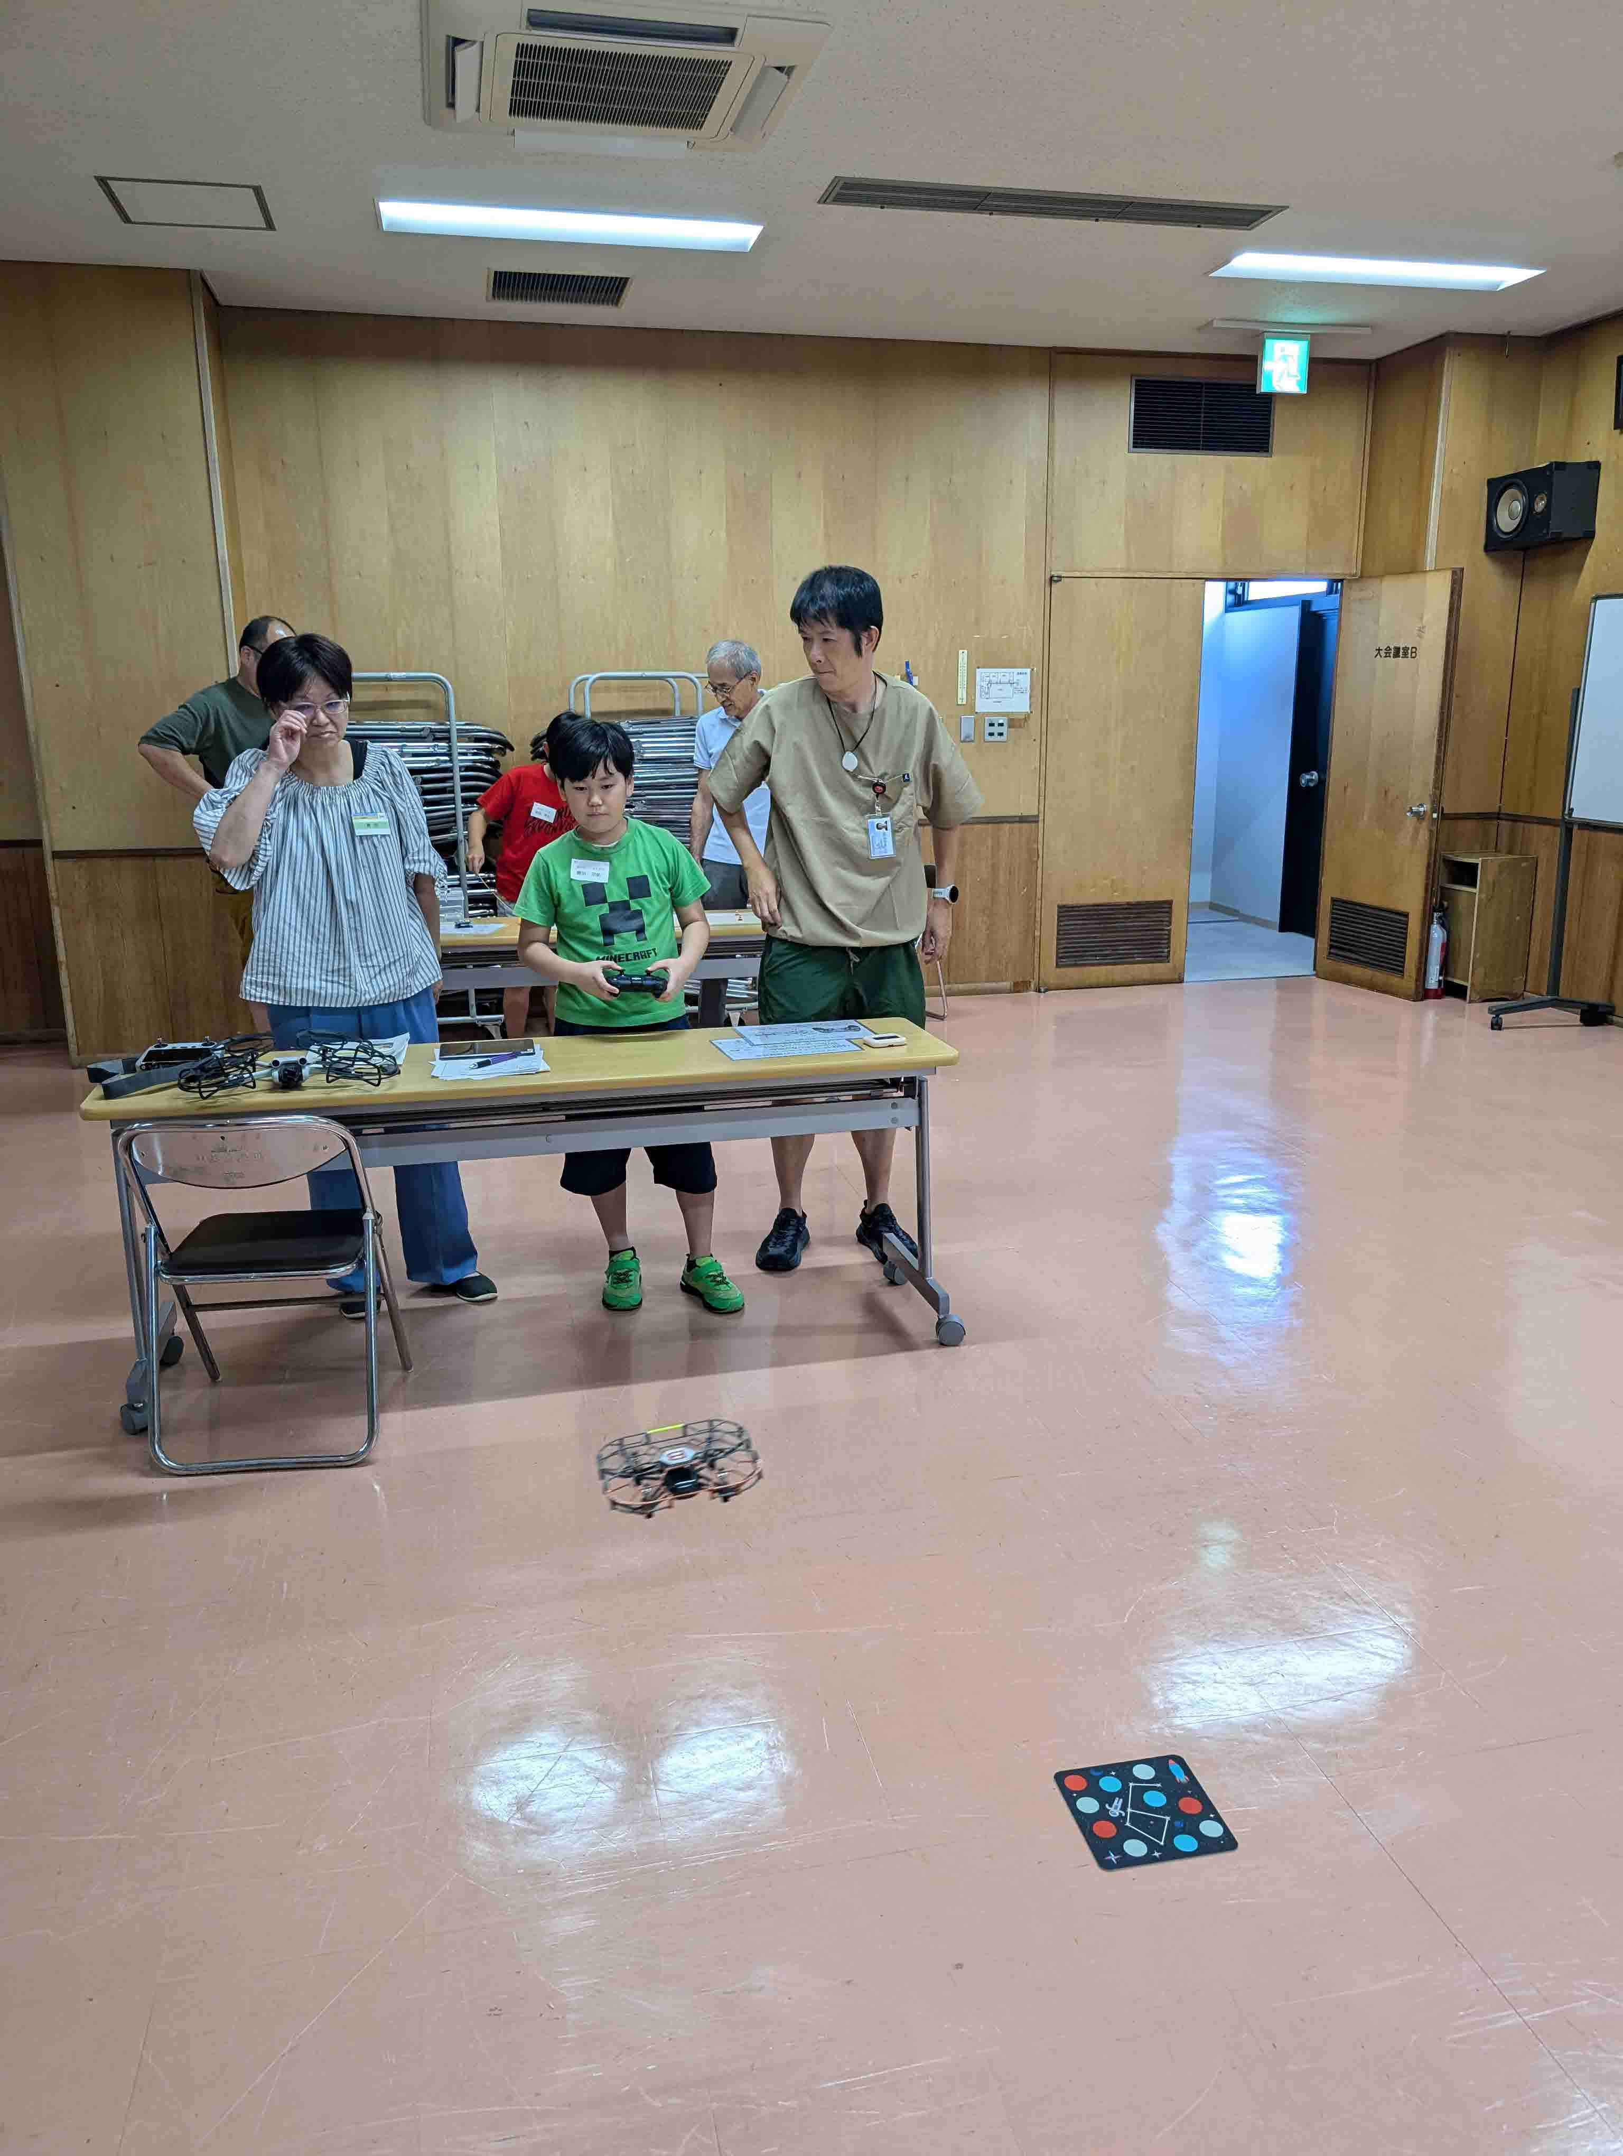
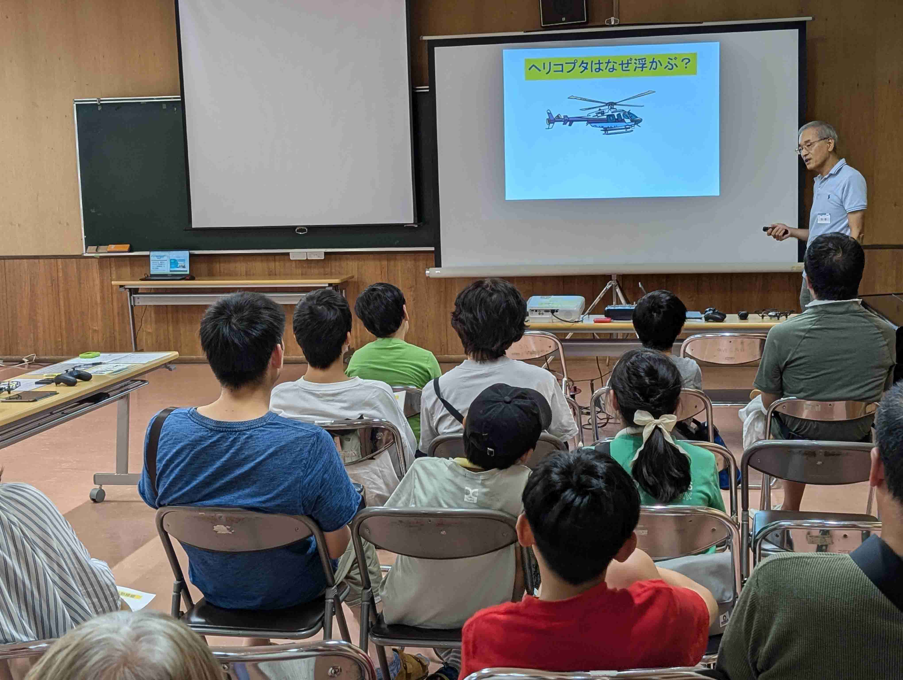
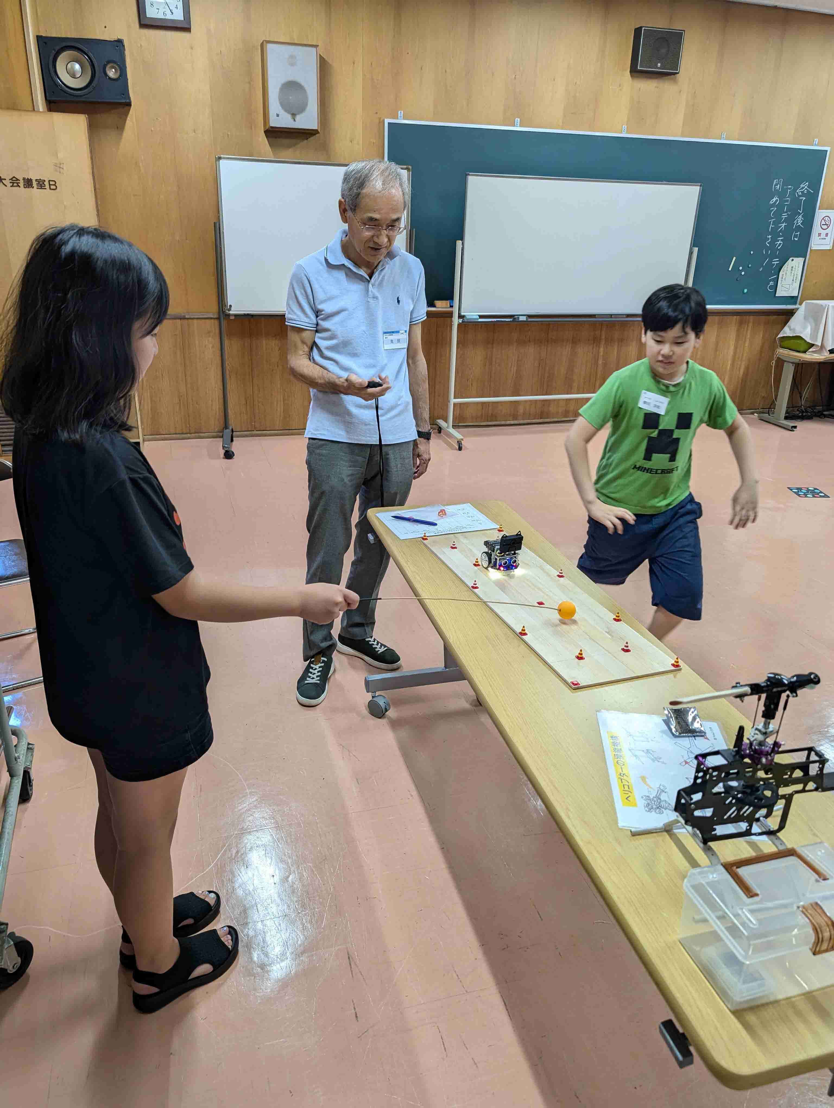
４．久居公民館(ひさいこうみんかん)
について
４－（２）おもな講座（こうざ）の紹介（しょうかい）１
こども作法教室
英語de子育て～親子で遊ぼう～
夏休みわんぱく学校「ドローン体験」

Slide 8
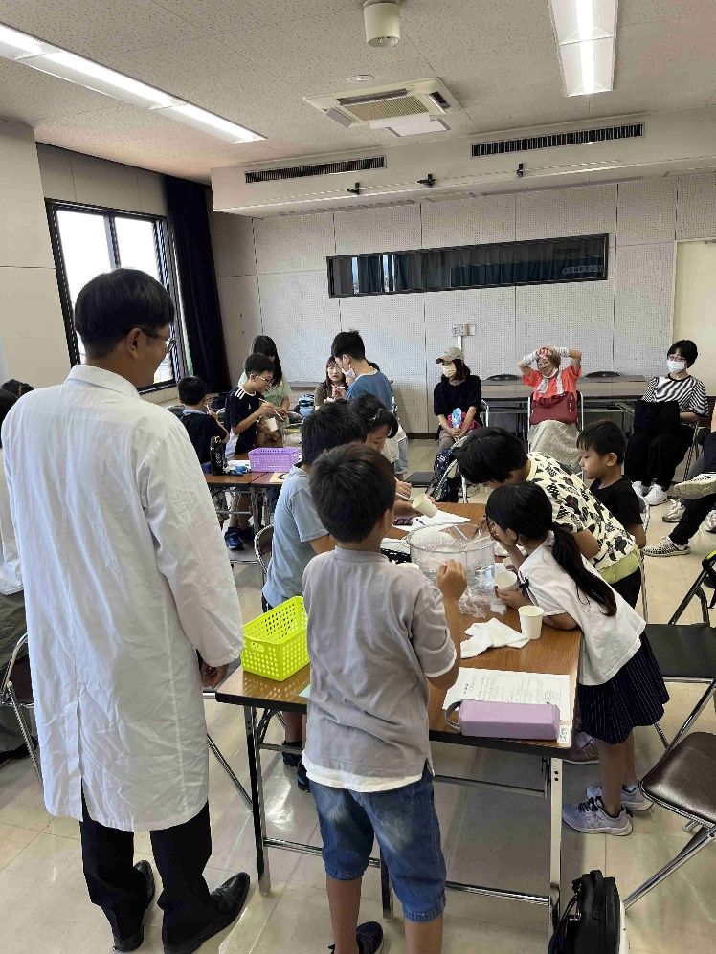
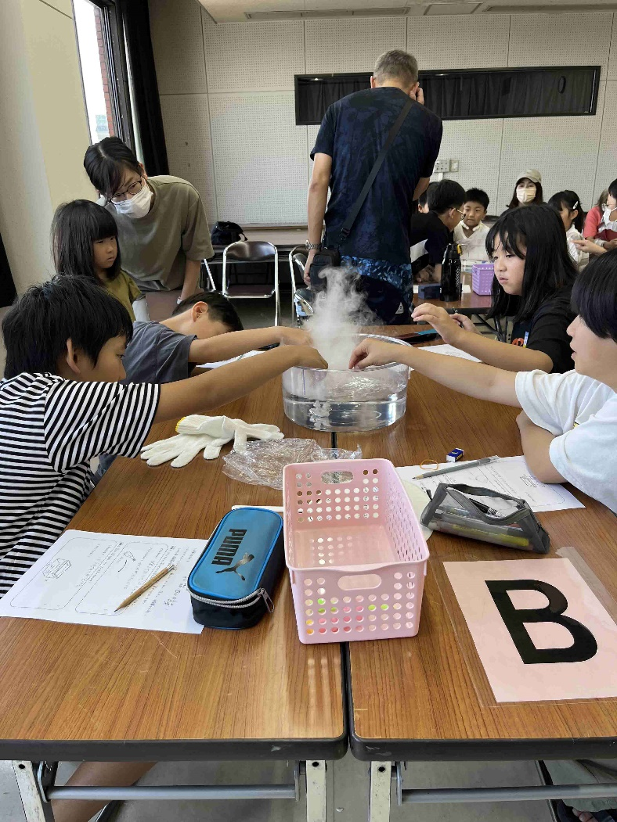
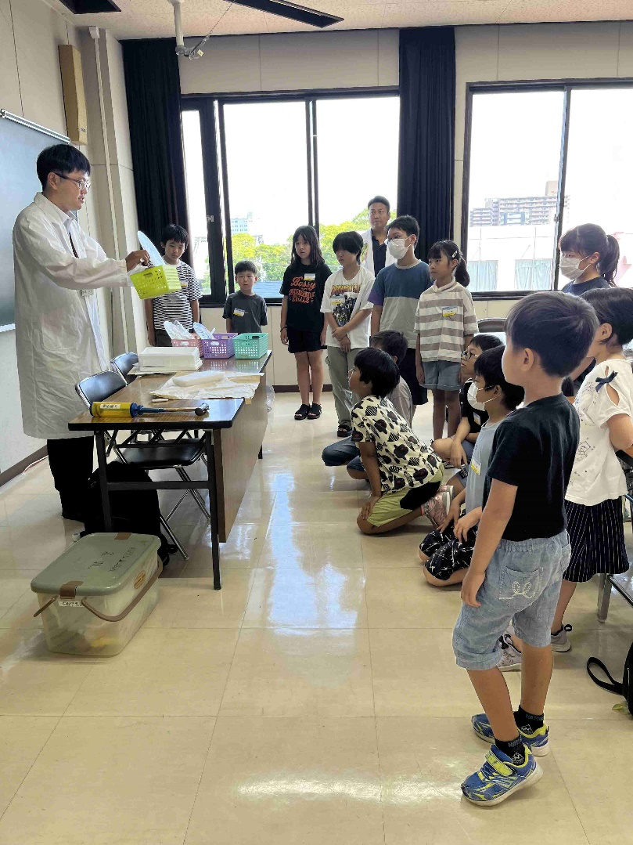
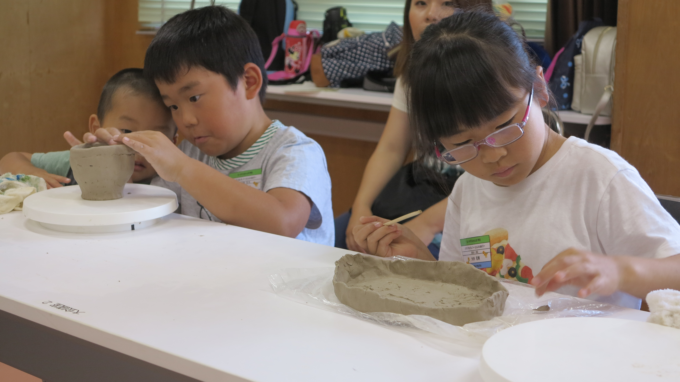
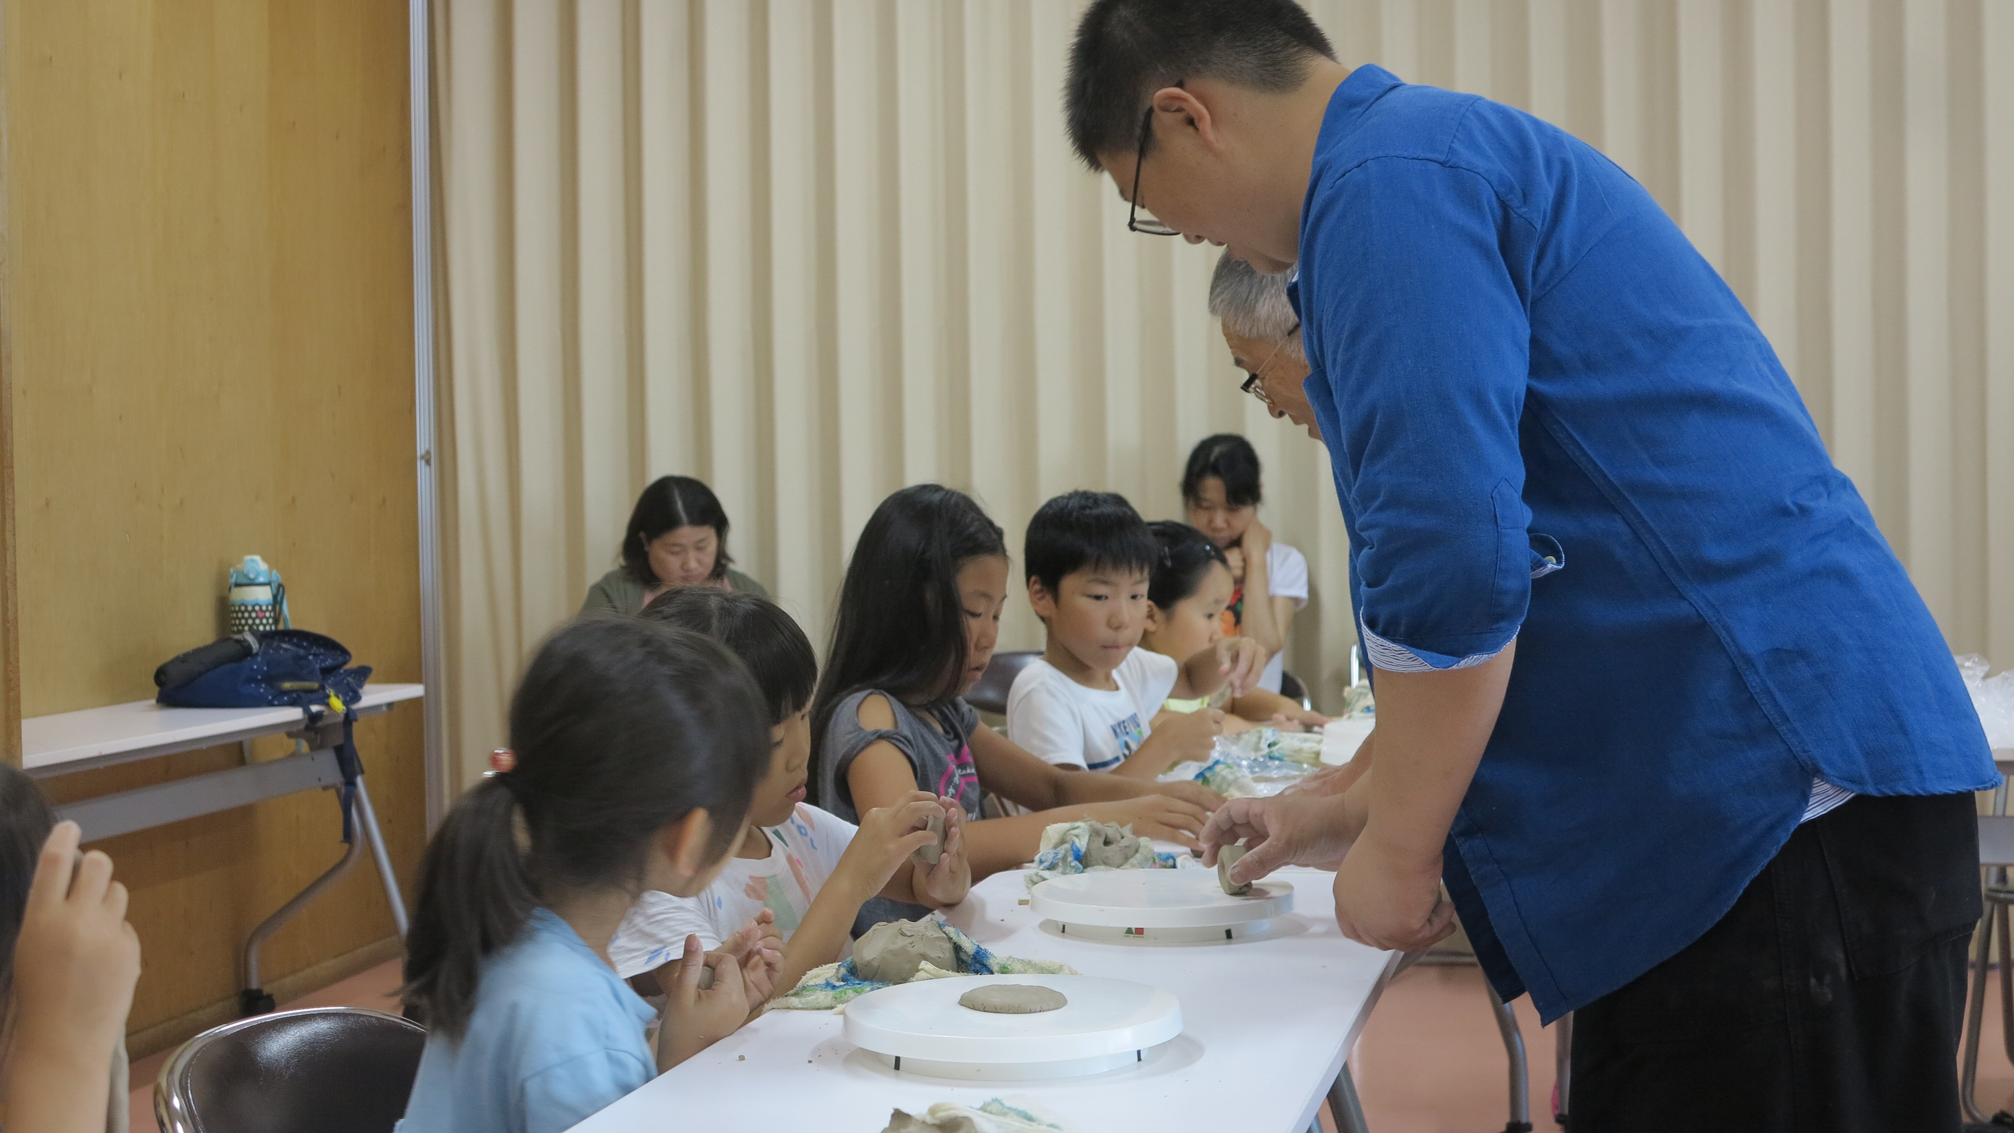
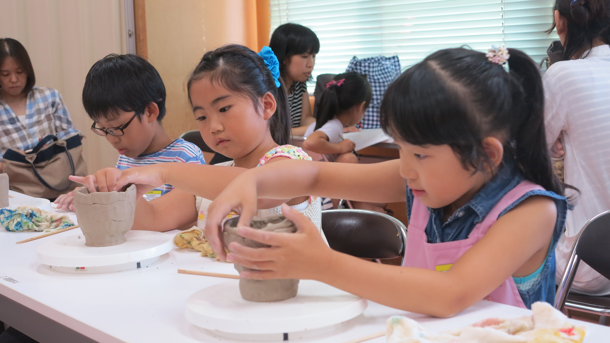
４．久居公民館(ひさいこうみんかん)
について
４－（２）おもな講座（こうざ）の紹介（しょうかい）２
夏休みわんぱく学校「おもしろ理科実験」
夏休みわんぱく学校「わんぱく陶芸教室」

Slide 9
５．まとめ
５ 地域（ちいき）づくりの拠点（きょてん）となる公民館（こうみんかん）
①学校・家庭・地域（ちいき）をつなぐやくわり
の１つとして公民館（こうみんかん）がある。
②高齢者（こうれいしゃ）だけでなく、こどもや
若者（わかもの）、はばひろい世代に利用して
いただきたい公民館（こうみんかん）
③多くの方が持続可能（じぞくかのう）（SDG）に
生涯学習（しょうがいがくしゅう）として利用し
ていただく公民館（こうみんかん）（ウェルビーイング）
最後（さいご）に出前講座（でまえこうざ）を体験（たいけん）してみよう！

